Slide 1

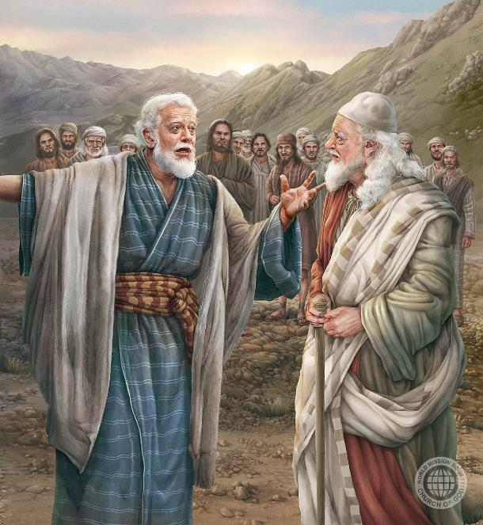
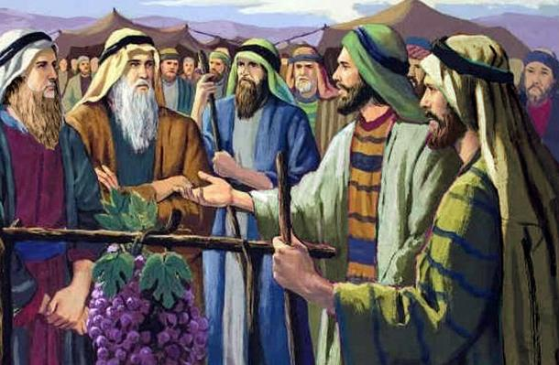
ایمان کے سروما:
یشوع اور کالب
سبق 8 نومبر 15 تا21

Slide 2
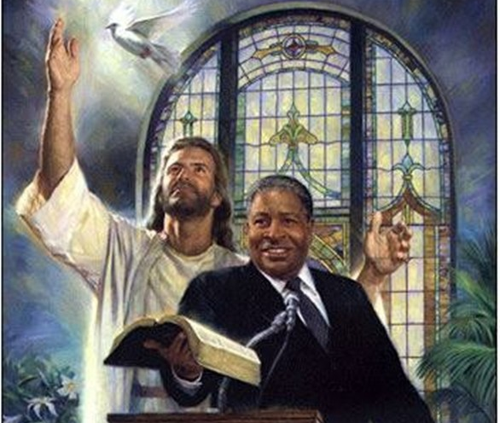
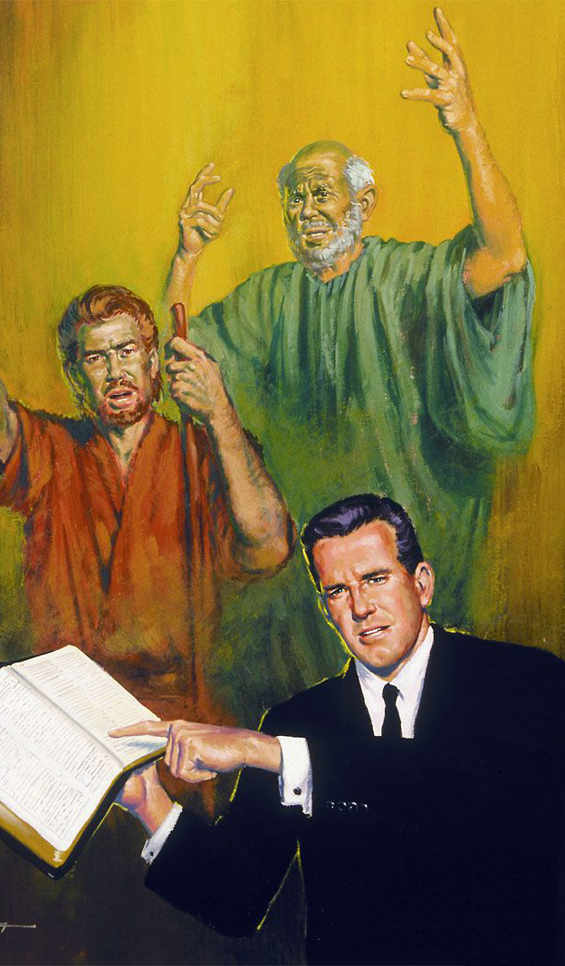
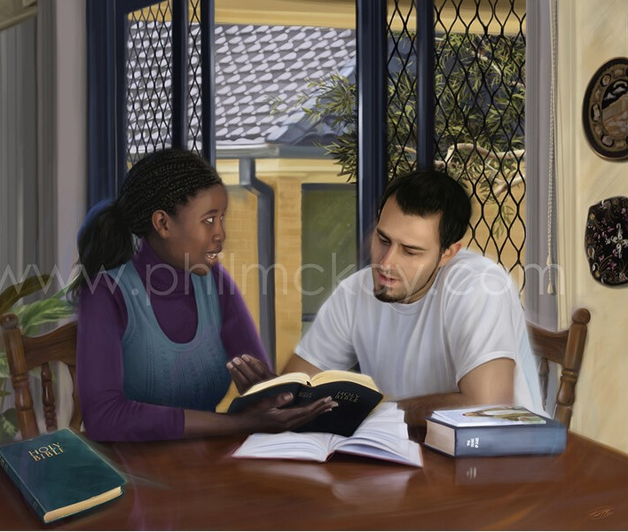
جو تمہارے پیشوا تھے اور جنہوں نے تمہیں خُدا کا کلام سنایا انہیں یاد رکھو اور اُن کی زندگی کے انجام پر غور کر کے اُن جیسے ایمان دار ہو جاؤ"
(عبرانیوں 7:13)

Slide 3


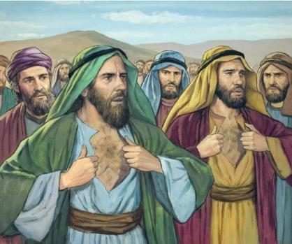




کیا آپ ان دس لوگوں کو جانتے ہیں: سموع، سافط، اجال، فلتی، جدی ایل، جدی، ستور، نخبی اور جیوایل؟
ان کی شہرت خُدا کی طاقت پر اعتماد کرنے پر مشتمل تھی، ان کی اس طرح کی موت ایک پوری نسل کی موت واقع ہوئی (گنتی 14: 36، 37)۔لیکن آپ نے شاہد ان لوگوں کے بارے میں سنا ہو گا: یشوع اور کالب۔ یہ دونوں ثابت قدم رہے اور خُدا کے وعدوں پر یقین رکھا اور اُن وعدوں کو پورا ہوتے ہوئے دیکھنے کے لئے زندہ رہے (گنتی 38:14)۔ ہم کس طرح ان کے ایمان کی نقل کر سکتے ہیں اور اس بات پر مکمل بھروسہ رکھ سکتے ہیں کہ خُدا ناممکن کو ممکن کر سکتا ہے جیسا کہ انہوں نے کیا؟
کالب کا ایمان
ناممکن کو ممکن بنانا
عملی ایمان
آنے والی نسل کے لئے مثال
یشوع کا ایمان
ایمان کیسے حاصل کیا جائے۔

Slide 4

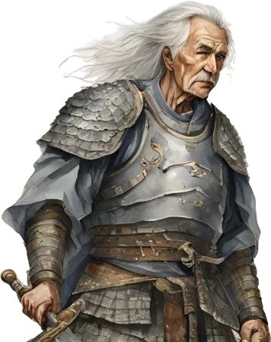
کالب کا ایمان

Slide 5

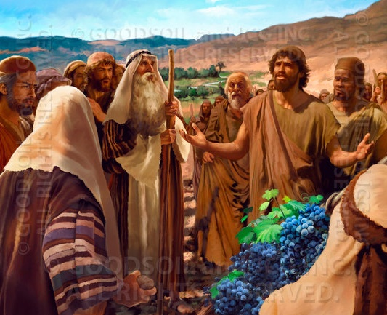
"تو بھی میرے بھائیوں نے جو میرے ساتھ گئے تھے لوگوں کے دلوں کو پگھلا دیا لیکن میں نے خُداوند اپنے خُدا کی پوری پیروی کی" (یشوع 8:14)۔
ناممکن کو ممکن بنانا
کالب کا مطلب کتا ہے۔ جس طرح اُسکی زندگی سے ظاہر ہوا، یہ نام اُسے توہین آمیز اصطلاح کے طور پر نہیں ملا بلکہ اُس کی غیر متنرلزل وفاداری کی وجہ سے۔ وہ وہاں بھی وفادار تھا جہاں دوسرے بے وفا تھے۔ وہ وہاں بھی خُدا کا وفادار تھا جہاں دوسرے جھک گئے۔
جب دس جاسوسوں نے دیکھا کہ شہروں کو فتح کرنا ناممکن ہے،اور جباروں پر قابو پانا ناممکن ہے، کالب نے دیکھا کہ ہم اُن پر قابو پا سکتے ہیں وہ تو"ہماری خوراک " ہیں (گنتی 13: 28۔33؛ 14: 6۔9)۔
یشوع کے ساتھ (جو اس سے چھوٹا تھا)وہ اپنی رائے پر ثابت قدم رہے، یہاں تک کہ جب بھیڑ انہیں سنگسار کرنا چاہتی تھی (گنتی 10:14)۔ اُس کی مثال ہمیں خُدا پر اپنے پختہ یقین کو برقرار رکھنے کی ترغیب دیتی ہے، جو ہمارے لئے ناممکن کو ممکن بنا سکتا ہے۔

Slide 6

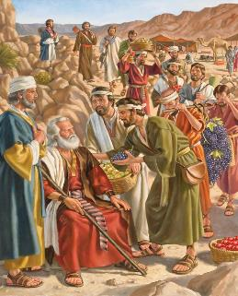
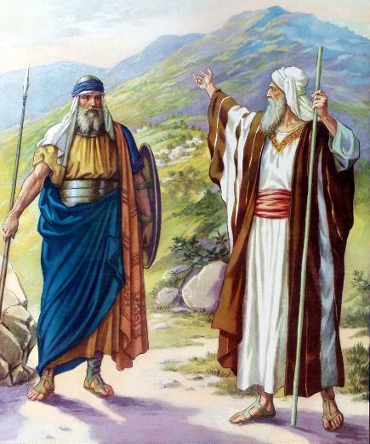

"سو یہ پہاڑی جس کا ذکر خُداوند نے اُس رور کیا تھا مجھ کو دے دے کیونکہ تو نے اُس دن سن لیا تھا کہ عناقیم وہاں بستے ہیں اور وہاں کے شہر بڑے اور فصل دار ہیں۔ یہ ممکن ہے کہ خُداوند میرے ساتھ ہو اور میں اُن کو خُداوند کے قو ل کے مطابق نکال دوں" (یشوع 12:14)۔
عملی ایمان
کالب کے مطابق، جب موسیٰ نے جاسوسوں سے رپورٹ طلب کی، "اور میں نے اُس کووہی خبر لا کر دی جو میرے دل میں تھی" (یشوع 7:14)۔ اور میں نے "خُداوند اپنے خُدا کی پوری پیروی کی" (یشوع 8:14)۔ اُس کی وفاداری کی بدولت ، اُس سے وعدہ کیا گیا تھا کہ جس جگہ تیرے قدم پڑے ہیں وہ ہمیشہ کے لئے تیری ہو گی (یشوع 9:14)۔
کالب کی عمر اُس وقت 40 سال تھی جب اسے بطور جاسوس بھیجا گیا تھا۔ 5 سال کی فتح کے بعد اب اُس کی عمر 85 سال تھی (یشوع 10:14)۔ اُس کا جسم اور دماغ اب بھی اتنے ہی مضبوط تھے اور اُس کے خیالات اب بھی ویسے ہی تھے (یشوع 11:14)۔
وقت آ گیا تھا کہ اُس وعدے کو پورا کیا جائے اور اُسے ثابت بھی کیا جائے اُس کی باتیں رائیگاں نہیں گئیں، وقت آ گیا تھا کہ وہ اُن جباروں کو ہڑپ کر جائے اور اُن کے شہروں کو فتح کرے (یشوع 14: 12۔14)۔

Slide 7

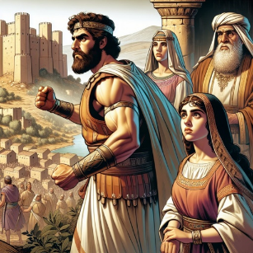
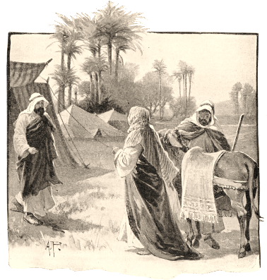
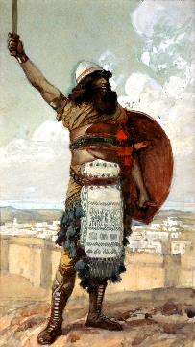
"اور کالب نے کہاجو کوئی قریت سفر کو مار کر اُس کو سر کر لے اُسے میں اپنی بیٹی عکسہ بیاہ دوں گا" (یشوع 16:15)۔
آنے والی نسل کے لئے مثال
جب اس نے علاقے کا وہ حصہ فتح کر لیا جو بجا طور پر اُس کا تھا، کالب نے اس وراثت پر غور کیا جیسے وہ پیچھے چھوڑے گا۔ کیا اس کی اولاد خُدا پر اس طرح بھروسہ کرتی رہے جیسا کہ اس نے کیا تھا؟
اُس نے ثابت کیا کہ خُدا قابل بھروسہ ہے، اب اُسے کسی ایسے شخص کی تلاش تھی جس کا ایمان اُس جیسا ہو، تاکہ وہ مشعل ان کے حوالے کر سکے۔
لہذا اُس نے اپنی بیٹی اُسے شخص کو دینے کا فیصلہ کیا جو قریت سفرکو فتح کرے گاجس کا نام دبیر بھی ہے (یشوع 15: 15۔16)۔
اُس کا بھتیجا غتنی ایل بڑا طاقتوار آدمی تھا جس نے شہر کو فتح کر لیا، اور اسرائیل میں پہلا قاضی مقرر ہوا (یشوع 17:15؛ قضاۃ 3: 9۔11)
کالب کی بیٹی عکسہ سے شادی کرنے کے بعد ، عکسہ نے اپنے والد کو قائل کیا کہ وہ اُسے منقوعہ علاقے کو بڑھانے کی اجازت دے (یشوع 15: 18۔19)۔ اس طرح وہ خود کو کالب کا ایک قابل وارث ثابت کرتی ہے۔

Slide 8

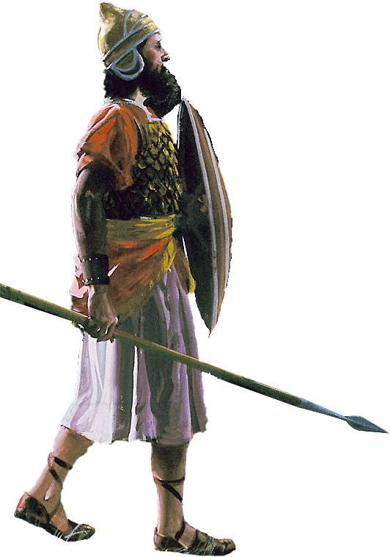
یشوع کا ایمان

Slide 9

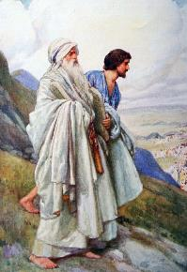
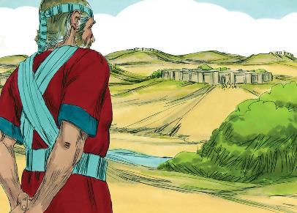
"پس وہ اُس ملک کو میراث کے لئے اُس کی سرحدوں کے مطابق تقسیم کرنے سے فارغ ہوے اور بنی اسرائیل نے نون کے بیٹے یشوع کو اپنے درمیان میراث دی" (یشوع 49:19)
ایک نوجوان کے طور پر یشوع کو موسیٰ نے اپنا معاون منتخب کیا تھا۔ وہ فرمانبردار، دلیر، وفادار، مددگار اور خُداوند کی چیزوں سے محبت رکھنے والا تھا (خروج 11:33)۔
جب اُسے اپنے لئے علاقے کا چناؤ کرنا تھا ، تو اُس نے اُس وقت تک انتظار کیا جب تک تمام قبائل کو اپنی اپنی میراث نہ ملی، اور اُس نے اُس جگہ کا انتخاب کیا جو باقی بچ گئی تھی "قریت سفر(یشوع 50:19)۔ تمنت شہر کے قریب جہاں مقدس کو کھڑا کیا گیا تھا۔
اس کہانی سے ہم سیکھتے ہیں:
ایمان حقائق کو نظر انداز نہیں کرتا۔ یہ صرف تفہیم کا ایک مختلف زاویہ پیش کرتا ہے۔
شکایت کرنے کے بجائے، ہمیں خدا کے منصوبوں پر بھروسہ کرنے اور اپنے آپ کو اُس کے سپرد پیش کرنے کے لیے بلایا جاتا ہے۔
برکات انہیں ملتی ہیں جو مکمل طور پر اپنے آپ کو خُدا کے سپرد کرتے ہیں۔
زندگی کو اس کے تمام جہتوں میں خدا کے قائم کردہ منصوبوں کے مطابق گزارنا چاہیے۔
خُداکے قریب رہنا قابل قدر ہے (زبور 10:84)

Slide 10

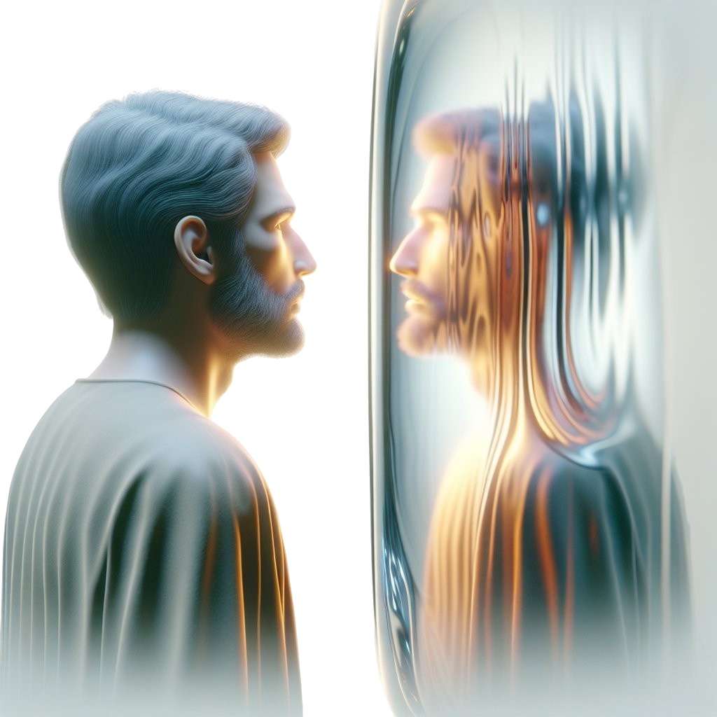
ایمان کیسے حاصل کیا جائے

Slide 11

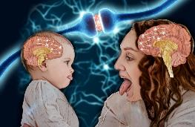
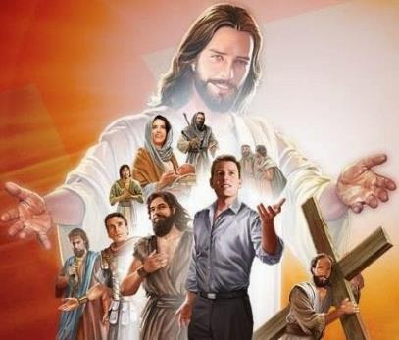

"پس جب کہ گواہوں کا ایسا بادل ہمیں گھیرے ہوئے ہے تو آؤ ہم بھی ہر ایک بوجھ اوراُس گناہ کو جوہمیں آسانی سے اُلجھا لیتا ہے دوُر کر کے اُس دوڑ میں صبر سے دوڑیں جو ہمیں درپیش ہے۔ اور ایمان کے بانی اور کامل کرنے والے یسوع کو تکتے رہیں جس نے اُس خوشی کے لئے جو اُس کی نظروں کے سامنے تھی شرمندگی کی پرواہ نہ کر کے صلیب کا دُکھ سہا اور خُدا کے تخت کی دہنی طرف جا بیٹھا" (عبرانیوں 12: 1۔2)۔
جو کچھ ہم دیکھتے ہیں ہمارا رویہ اُسی کی عکاسی کرتا ہے۔ یہاں تک کہ نام نہاد "آینہ نیوران" بھی ہیں جو کسی چیز کو دیکھنے اور کرنے کے درمیان فرق کو دھندلا دیتے ہیں۔بائبل ہمیں دعوت دیتی ہے کہ ایمان کے عظیم ہیروز کی مثال کا مشاہدہ کریں،یسوع مسیح پر خاص توجہ کیونکہ وہی ہماری اعلیٰ مثال ہے (عبرانیوں 12: 1۔2)۔
کالب اور یشوع جیسے ایمانداروں کی زندگیوں کا مطالعہ کرنے سے ہم خُدا پر بھروسہ کرنا سیکھتے ہیں جیسا کہ انہیوں نے کیا تھا۔ عاجز بننا جیسا کہ وہ تھے، ہمت کے ساتھ سچائی کی گواہی دینا جیسا کہ انہوں نے کیا تھا۔
لیکن ہم کیسے بدل سکتے ہیں؟ بائبل اس کے بارے میں واضح ہے: روح القدس کو اپنے اندر کام کرنے دینے کے لئے ذریعے (2کرنتھیوں 18:3)۔ یہ ایک عملی کام ہے۔ ہمیں تبدیل ہونے کاانتخاب کرنا چاہئے اور کالب کی طرح کام کرنا چاہئے۔ ہمیں خُدا کے لئے زندہ قربانی ہونے کے لئے بلایا گیا ہے (رومیوں 12: 1۔2)۔

Slide 12

’’آج ہمیں ایسے آدمیوں کی ضرورت ہے جو پوری طرح سے خُدا کی پیروی کریں، ایسے آدمی جو جب بات کریں تو خاموش نہ رہیں، جو اصول کے لیے فولاد کی طرح سچے ہوں، جو دکھاوے کی کوشش نہ کریں، لیکن جو خدا کے ساتھ عاجزی کے ساتھ چلیں، صبر کرنے والے، مہربان، فرض شناس، شائستہ آدمی ہوں، جو سمجھتے ہیں کہ خدا کی عبادت اور عبادت کی سائنس کا مطلب یہ ہے کہ خدا کے کاموں کو ظاہر کرنے کے لیے ایمان اور عمل کو ظاہر کرنا ہے۔ لوگ.... یسوع کی پیروی کرنے کے لیے شروع میں پورے دل سے تبدیلی کی ضرورت ہوتی ہے، اور ہر روز اس تبدیلی کو دہرانا پڑتا ہے۔یہ کالب کا خدا پر ایمان تھا جس نے اسے ہمت دی، جس نے اسے انسان کے خوف سے بچایا، اور اسے حق کے دفاع میں دلیری اور بے نیازی سے کھڑے ہونے کے قابل بنایا۔ اسی طاقت پر بھروسہ کرنے سے، آسمان کی فوجوں کے طاقتور جنرل، صلیب کے ہر سچے سپاہی کو ان رکاوٹوں پر قابو پانے کی طاقت اور ہمت مل سکتی ہے جو ناقابل تسخیر معلوم ہوتی ہیں"
EGW ( Sons and Daughters of God , July 19)

